Slide 1
أنواع الخرائط

Slide 2
أنواع الخرائط
أنواع الخرائط
الخرائط و التقنيات الحديثة
الخريطة: هي وسيلة لتمثيل سطح الكرة الأرضية أو جزء منه بظواهره الطبيعية و البشرية على لوحة مستوية , و يعدُّ استعمال الخرائط قديماً جداً. و قد تطوّرت الخرائط مع مرور الزمن في أدواتها , و طرائق رسمها حتى أصبحت اليوم رقمية .
و زادت أهمية الخرائط في الوقت الحاضر مع تطور التقنية , و ارتباطها بالتطور و التنمية
الوحدة الخامسة
5

Slide 3
الخرائط و التقنيات الحديثة
أنواع الخرائط
أنواع الخرائط
تتنوع الخرائط و تختلف باختلاف المعلومات و الموضوعات و مدى الحاجة إليها , و تصنف الخرائط وفق معايير مختلفة , و يُساعد مفتاح الخريطة على تحديد نوعها.
الوحدة الخامسة
5

Slide 4
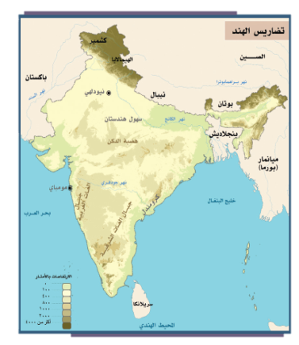
أولاً- الخرائط الطبيعية
الخرائط و التقنيات الحديثة
أنواع الخرائط
هي الخرائط التي تُمَثَّل عليها الظواهر الطبيعية التي خلقها الله سبحانه و تعالى و التي لا أثر للإنسان في نشأتها, و من هذه الخرائط: :
الوحدة الخامسة
1- الخرائط التضاريسية:
و هي التي تمثّل أشكال سطح الأرض المختلفة من مرتفعات و منخفضات
1
5

Slide 5
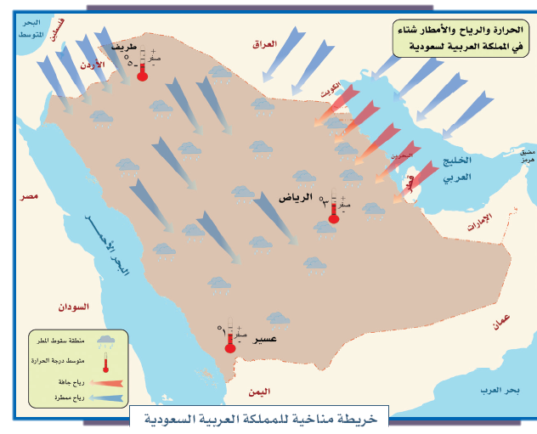
الخرائط و التقنيات الحديثة
أنواع الخرائط
2- الخرائط المناخية:
و هي التي تمثّل الظواهر المناخية المختلفة, من رياح و أمطار و رطوبة و درجة حرارة جو
2
الوحدة الخامسة
5

Slide 6
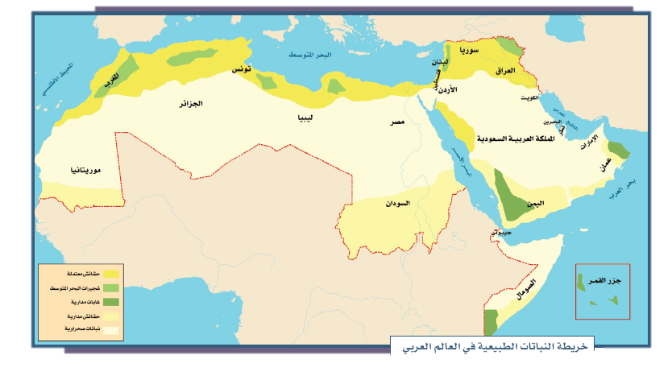
الخرائط و التقنيات الحديثة
أنواع الخرائط
3
3- خرائط النبات الطبيعي:
و هي التي تمثّل النبات الطبيعي , مثل : تنوعه و توزيعه
الوحدة الخامسة
5

Slide 7
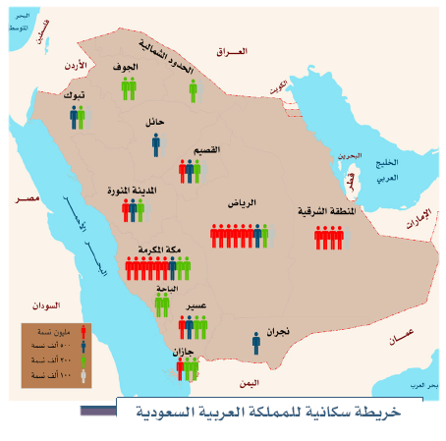
ثانياً- الخرائط البشرية
الخرائط و التقنيات الحديثة
أنواع الخرائط
هي الخرائط التي تُمَثَّل عليها الجوانب التي تتصل بالإنسان و نشاطه , و تُسمّى ( الظواهر البشرية ) و منها :
الوحدة الخامسة
1- الخرائط السُّكانية:
هي التي تُظهِر ما يتعلّق بالسُّكان , مثل: توزيعهم , و كثافتهم
1
5

Slide 8
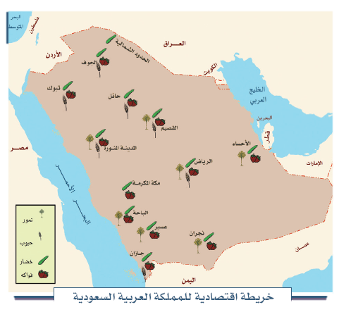
الخرائط و التقنيات الحديثة
أنواع الخرائط
2- الخرائط الاقتصادية:
و هي التي تمثّل النشاطات الاقتصادية للإنسان, مثل : الزراعة و الصناعة
2
الوحدة الخامسة
5

Slide 9
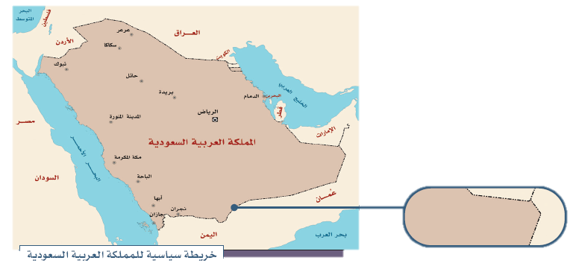
الخرائط و التقنيات الحديثة
أنواع الخرائط
3
3- الخرائط السياسية:
و هي التي تمثّل الظواهر السياسية , مثل :الحدود بين الدول
الوحدة الخامسة
5

Slide 10
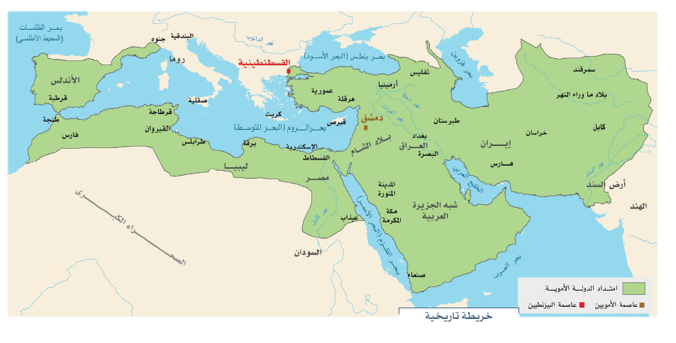
الخرائط و التقنيات الحديثة
أنواع الخرائط
3- الخرائط التاريخية:
و هي التي تتناول الجوانب التاريخية , مثل : مواقع المعارك , و تمدُّد الدّول
4
الوحدة الخامسة
5

Slide 11
الخرائط و التقنيات الحديثة
أنواع الخرائط
نشاط 1
يُحدد الطلبة نوع الخريطة في الجدول الآتي:
نوع الخريطة
الظاهرة
التضاريس
الجبال
الوحدة الخامسة
السكانية
توزيع السكان
5
الاقتصادية
الزراعة
النبات الطبيعي
الحشائش
المناخية
الرياح

Slide 12
انتهى الدّرس

